Slide 1
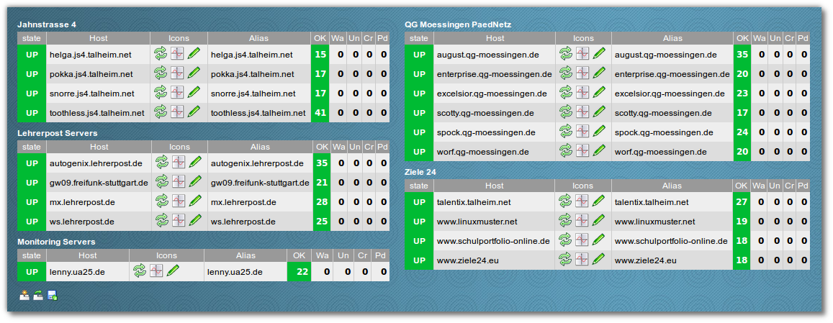
Ordnung: Hosts gruppieren (Hostgroups)

Slide 2
Ordnung: Hosts gruppieren (Hostgroups)
Vanilla nagios:
define hostgroup{
hostgroup_name novell-servers
alias Novell Servers
members netware1,netware2,netware3,netware4, u.v. Namen mehr!
}
Kompliziert: Die Hosts muss es als eigene (Nagios-)Objekte
geben, Liste muss immer aktuell sein
→ sonst kein Nagios Start!

Slide 3


OMD: Tagging als fundemantales Prinzip
Schule
Schule
Webserver
Webserver
Verwaltung
OMD:
Alle Hosts mit dem Tag Schule → Hostgroup „Schule“
Alle Hosts mit dem Tag Webserver → Hostgroup „Webservers“
Alle Hosts mit dem Tag Verwaltung → Hostgroup „Verwaltungsrechner“
OMD Erzeugt Nagios Konfiguration
Dynamisch generierte Hostgruppen

Slide 4
OMD: Tagging für Hostgroups Step by Step
Neue Tag Gruppe anlegen,
z.B. location ↔ Standort
Neue Hostgruppe(n) anlegen
Zuordnungsregel
Tag → Hostgruppe
anlegen.
Vorbereitungen
Host → Tag → Hostgruppe
Vorhandene oder neue Hosts mit entsprchendem Tag versehen → Host wandert in die entsprechende Hostgruppe.

Slide 5
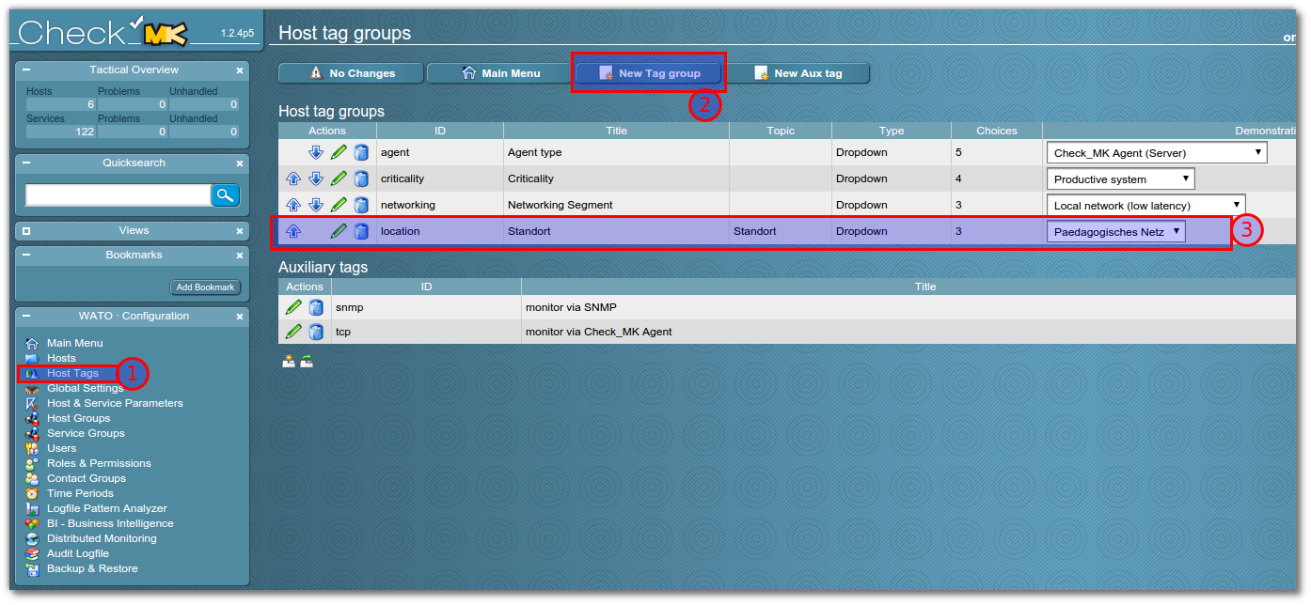
OMD: Tagging für Hostgroups Step by Step
Neue Tag Gruppe anlegen,
z.B. location ↔ Standort

Slide 6
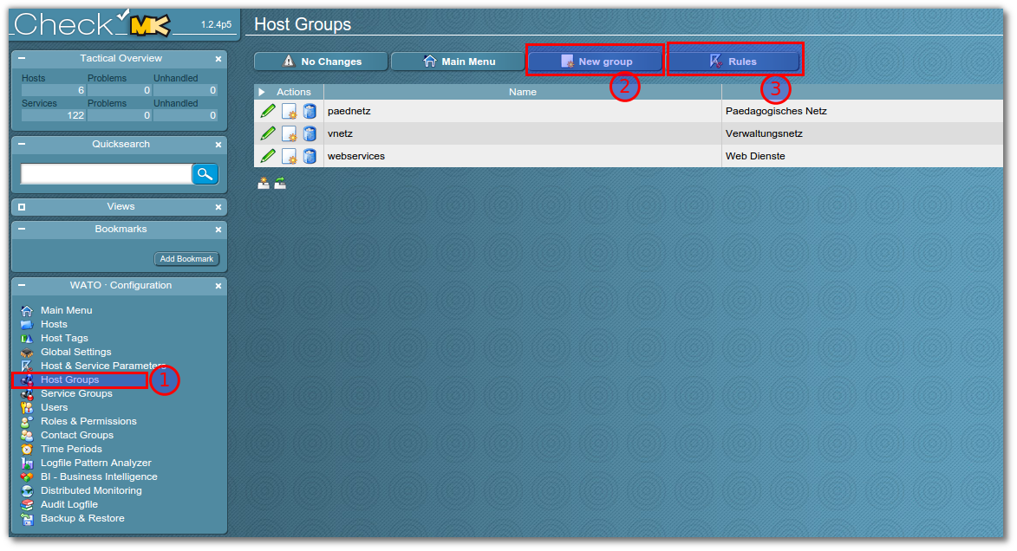
OMD: Tagging für Hostgroups Step by Step
Neue Hostgruppe(n) anlegen

Slide 7
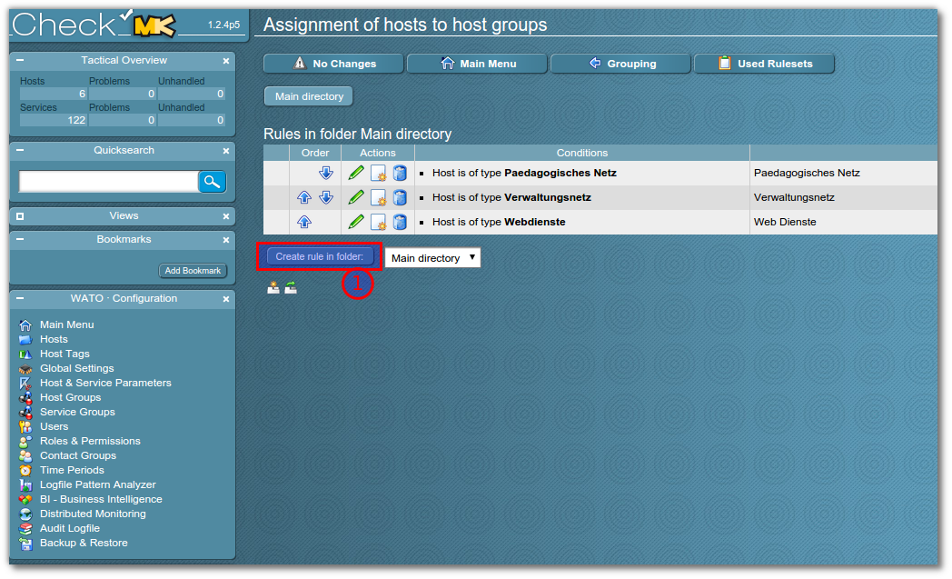
OMD: Tagging für Hostgroups Step by Step
Zuordnungsregel
Tag → Hostgruppe
anlegen.

Slide 8
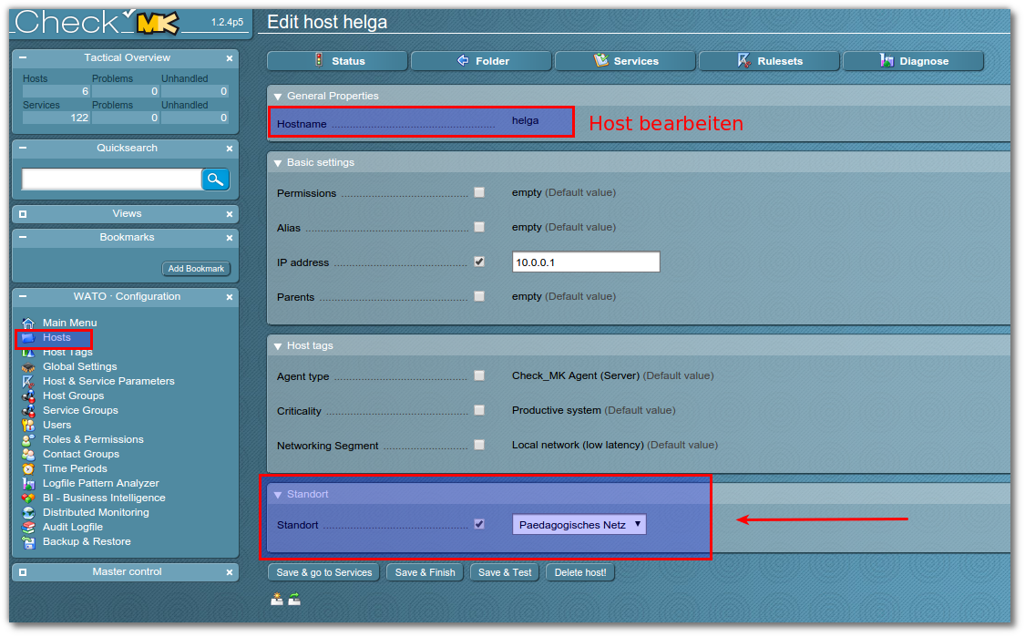
OMD: Tagging für Hostgroups Step by Step
Host → Tag → Hostgruppe

Slide 9
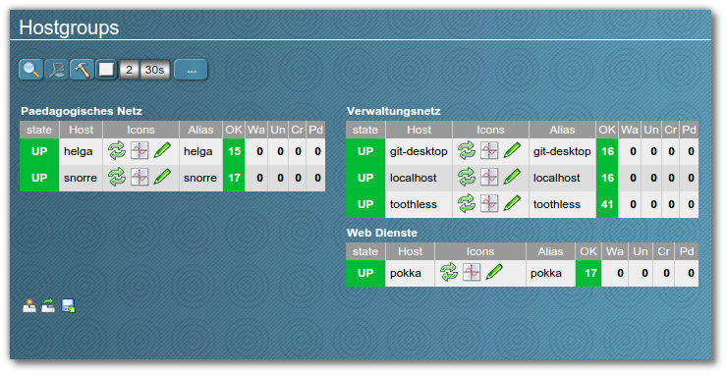
OMD: Tagging für Hostgroups Step by Step

Slide 10


OMD: Tagging für Hostgroups – Übung
Einige Hosts ins Monitoring
In mehrere Hostsgruppen
Gruppieren
https://vimeo.com/126666496

